Slide 1
ОО «Художественно – эстетическое развитие»
Лепка
«Подснежник»
в технике пластилинографии.
Старшая группа

Slide 2
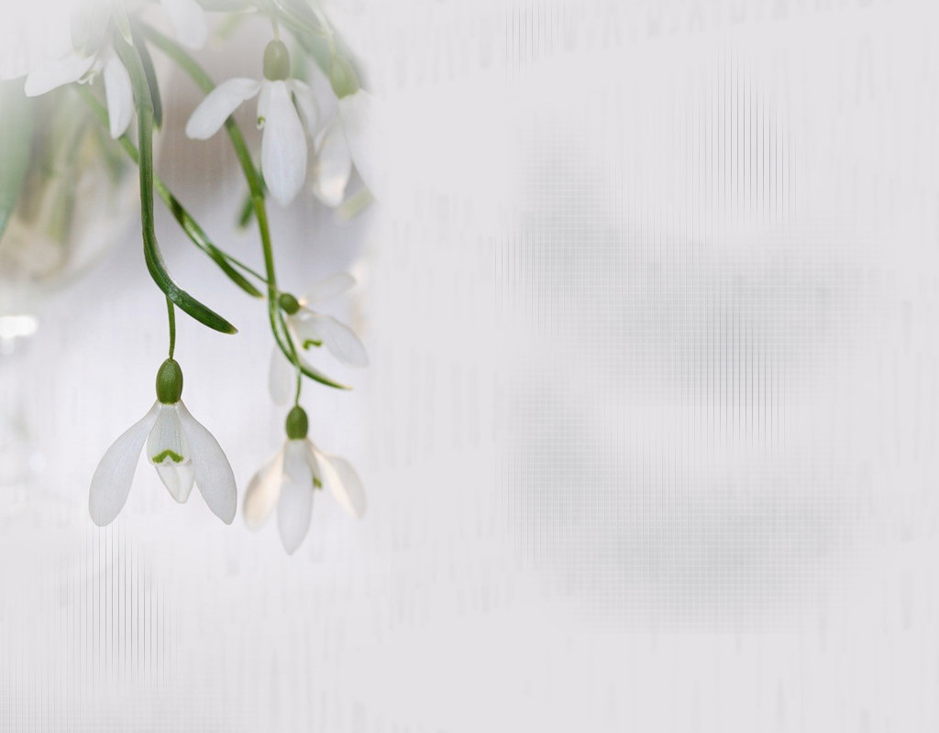
Дата проведения – 17.04.2020 года
Цель: совершенствование навыков работы с пластилином, закрепление знаний о признаках весны.
Задачи:
- продолжать знакомить детей с нетрадиционной техникой изображения – пластилинография;
- учить создавать выразительный образ посредством передачи объема и цвета;
- закрепить умения и навыки детей в работе с пластилином - сплющивание, раскатывание, размазывание используемого материала на основе;
- вызвать интерес к пробуждающейся весенней природе, дать представление о первоцветах;
развивать мелкую моторику рук, координацию движений рук, глазомер.

Slide 3
Пальчиковая игра « Подснежник»:
К нам весна лишь заглянула, (протягивают руки вперед) В снег ладошку окунула. (руки внизу, перпендикулярно корпусу) И расцвел там нежный (руки соединяют в бутон на уровне глаз) Маленький подснежник. (медленно раздвигают пальцы- «цветок раскрылся»).

Slide 6
